Slide 1


  POINT HEBDOMADAIRE DE LA COMMISSION SMART HOSPITAL
  Ordre du jour du 5 avril 2024

Slide 2
Ordre du jour
9h30 _ Ouverture de la visio-conférence.
Point sur l’organisation de la plénière de la commission
  Invités
  Programme
Géolocalisation _ « vendre la valeur »
  La gestion des actifs
Agenda

Slide 3
Programme de la plenière
9h30 – 10h15 Un an de commission Smart Hospital
10h30 – 11h30 Le lot numérique dans le référentiel OSCIMES
11h45-12h30 Sujet réservé à un invité
12h30-13h00 Le mot de la fin : Huawei ?

Slide 4
INVITES A LA PLENIERE
Conférence des DG de CHU : Jean-François LEFEVRE (Toulouse)
IHF : Bruno Cazabat
Architectes : AIA Life Designer,
Programmistes : A2MO (Elisabeth Lecuyer), Embase (Etienne Pistre)
CSIS : François-René Pruvot

Slide 5
AGENDA de la commission
12 avril 2024 _ Reporté _ Décarbonation de la Santé
The Shift Project [tsp] – Vanina KLOSOWSKI
21 mai 2024 _ Plénière de la commission Smart Hospital
[Organisation en cours]

Slide 6
GEOLOCALISATION _ EQUIPEMENT BIOMEDICAUX MOBILES
Liste
Echographes
Moniteurs de signes vitaux
Defibrilateurs
Pompes à perfusion (4 000 au CHU de Nantes)
Ventilateurs mécaniques
Radiographie mobile
Electro Cardiographe (ECG)
Oxymetres
.....

Slide 7
FIN

Slide 8
Approche de la valeur des services numeriques
La géolocalisation et la gestion des actifs

Slide 9
Publications de la commission
Communique de presse SBA- ANAP
    Attente validation bureau SBA avant envoi à ANAP
Géolocalisation
    Attente mise en forme et publication
Programme de travail 2024 ?

Slide 10
PROGRAMME DE TRAVAIL 2024
Contrat de partenariat avec l’ANAP
  Evolution d’un lot/volet numérique dans OSCIMES
  Activités et communications
    Composition de l’équipe resserrée à mettre en face de l’ANAP
Préparer une V2 du R2S4Care
  Introduire la 5G dans le chapitre connectivité
  Mettre à jour le chapitre « Sécurité Numérique » avec la mise en œuvre de la NIS2 et des recommandations ANSSI
  Introduire l’IOT dans le chapitre architecture réseau
  Réviser le paragraphe « Qualité environnementale » dans le chapitre « Management Responsable »
  Réviser 3 fiches du chapitre « Services) :
    Plateforme de suivi énergétique : impact des décrets tertiaire et BACS, ...
    Plateforme de pilotage du bâtiment : développer le business case du BIS et du BOS dans l’exploitation/maintenance du bâtiment, intégrer l’impact de l’article 35 de la loi « Climat et résilience
    Géolocalisation

Slide 11
PROGRAMME DE TRAVAIL 2024
Géolocalisation
  Démontrer la valeur de la géolocalisation comme service numérique du bâtiment
  Références – mini études de cas
  __________________________________________________________________
Les publications pour 2024
Organisation des plénières
  1er semestre
  - En marge de Santexpo (21-23 mai 2024)
  - Extension des IHF (29-31 mai à Tours)
  2ème semestre

Slide 12
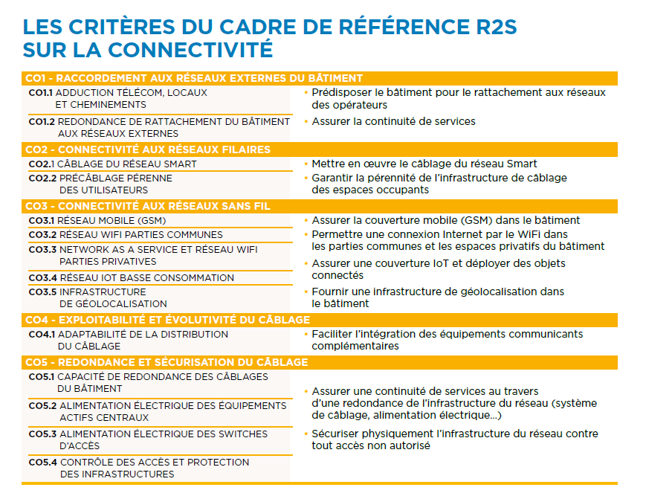
IOT / GEOLOCALISATION _ Le R2SV2

